Slide 1
Novostavba objektu pro chov produkčního skotu
Autor práce: BC. Václav Klečacký
Vedoucí práce: ing. Michal kraus, ph.d.
oponent práce: Ing. Michal lávička

Slide 2
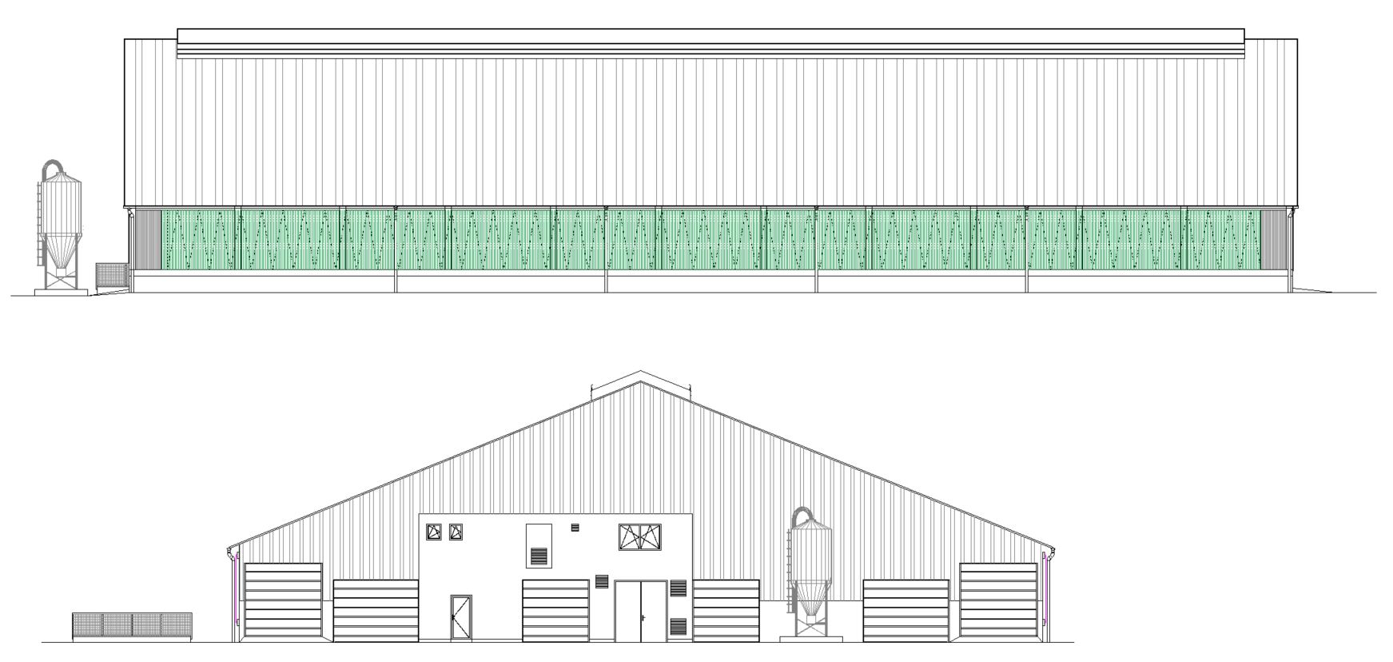
Obsah
Cíl práce
Důvody k řešení dané problematiky
Základní údaje o stavbě
Dispoziční a provozní řešení objektu
Konstrukční a materiálové řešení
Technologické řešení
Závěr
Doplňující dotazy
Obr. Pohledy na navržený objekt, Zdroj: Vlastní

Slide 3
Cíl práce
Návrh objektu pro chov produkčního skotu s využitím automatizovaných
systémů provozu
Zpracování projektové dokumentace objektu pro chov produkčního skotu ve stupni pro
provádění stavby (architektonicko-stavební řešení a technologická část)

Slide 4
Důvody k řešení dané problematiky
Nedostatek lidských zdrojů v daném oboru
Snaha o vytvoření jednoduchého a efektivního provozu
Automatizace provozu s ohledem na „welfare“ zvířat
Zájem o problematiku

Slide 5
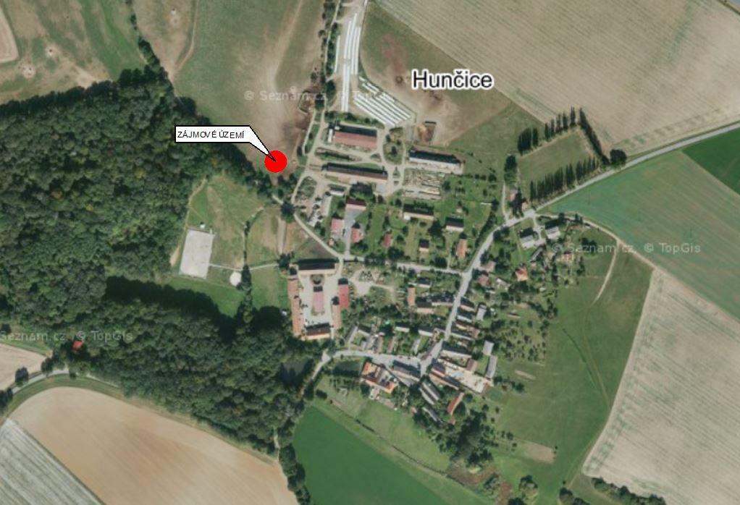
Základní údaje o stavbě
Umístění stavby
Katastrální území: Hunčice
Obec: Hunčice
Okres: Plzeň-sever
Informace o parcelách
- Umístění ve stávajícím zemědělském areálu
- Pozemek na parcelách č. 111/13 a 149/1
- Pozemek v mírném svahu
Obr. Umístění stavby, Zdroj: mapy.cz

Slide 6
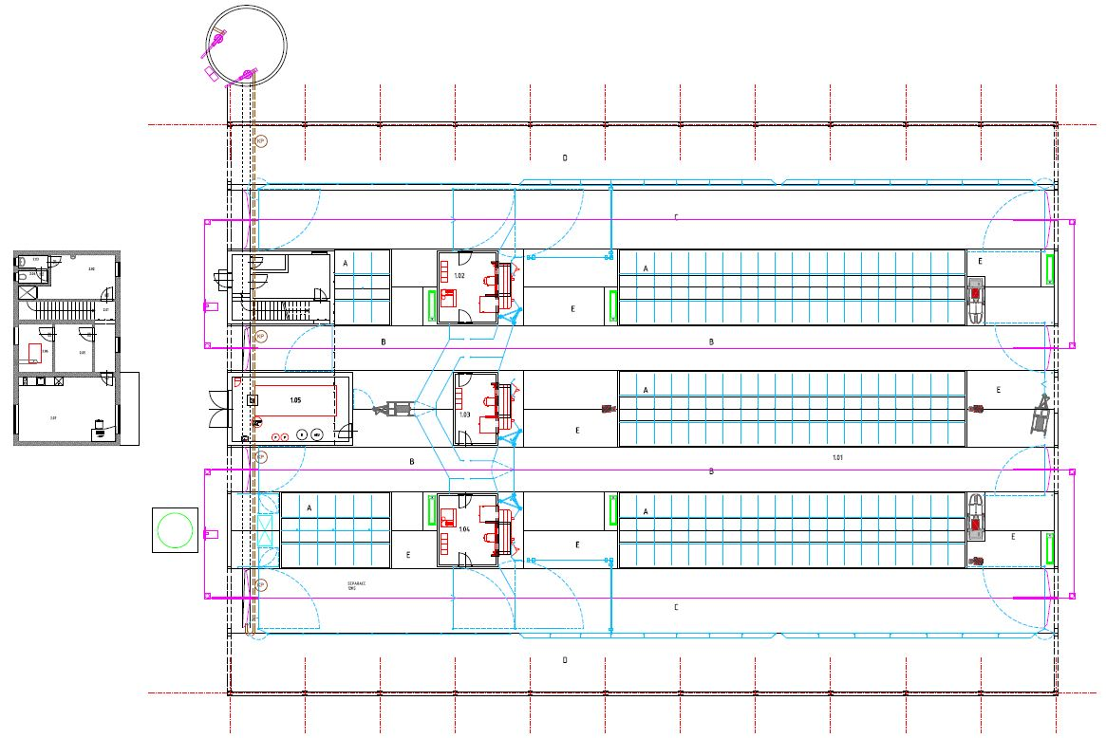
Dispoziční a provozní řešení objektu
Dispoziční řešení:
Stájový prostor
Separační prostor
Dojící roboti
Krmné stoly
Zázemí stáje
Obr. Půdorys objektu, Zdroj: Vlastní

Slide 7
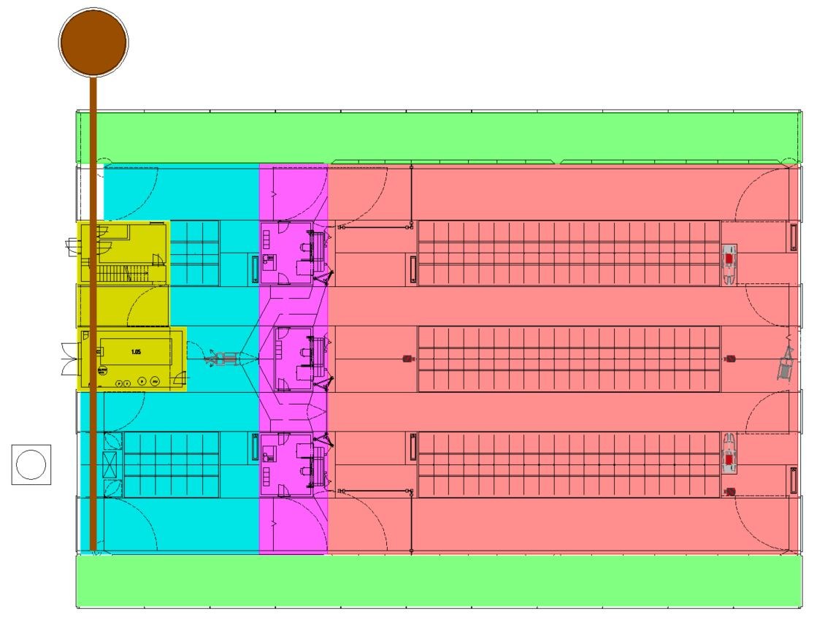
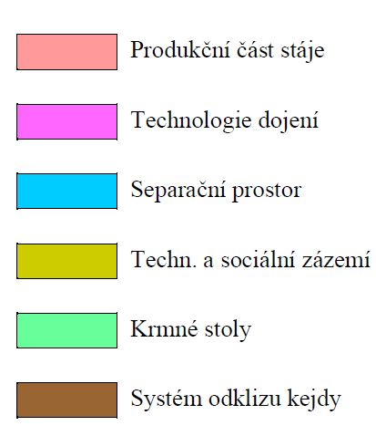
Dispoziční a provozní řešení objektu
Provozní řešení:
Obr. Provozní řešení, Zdroj: Vlastní

Slide 8
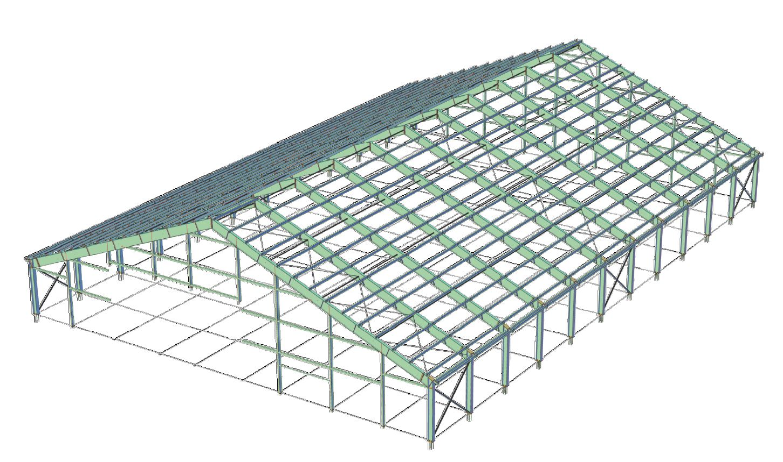
Konstrukční a materiálové řešení
Ocelová hala
Jednolodní hala
Sedlová střecha (22°)
Ocelová rámová konstrukce
Rozpon 37,9 m
11 modulů (5m)
Obr. Ocelová hala, Zdroj: Vlastní

Slide 9
Konstrukční a materiálové řešení
Opláštění haly
Střecha
PUR panely
Větrací štěrbina
Štíty
ŽB stěna
PUR panely
Zdivo
Rolovací plachty
Podélné stěny
ŽB stěna
Boční svinovací plachta
Obr. Pohledy, Zdroj: Vlastní

Slide 10
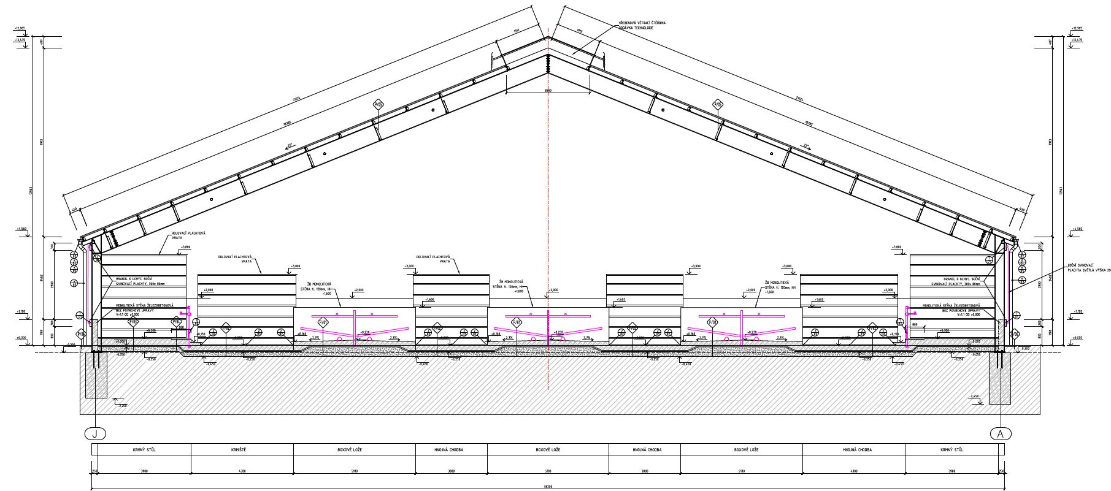
Konstrukční a materiálové řešení
Spodní stavba a podlaha stáje
Základové konstrukce
ŽB základové pasy
Ztužující nosníky
Podlaha
ŽB deska C30/37, 200mm
max. průsak 40 mm
(vodostavební beton)
Vyrovnávací vrstva, 50mm
Štěrkový podsyp, 250mm
Obr. Příčný řez stáje, Zdroj: Vlastní

Slide 11
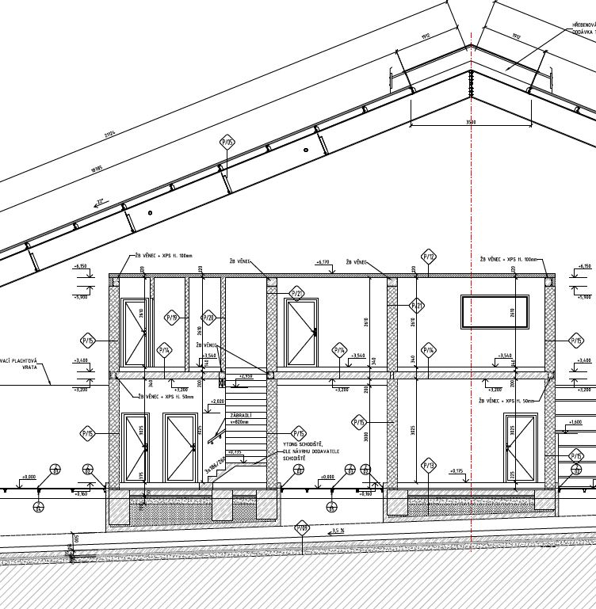
Konstrukční a materiálové řešení
Technologické a sociální zázemí
Zděná dvou podlažní vestavba v prostoru haly
Zdivo keramické – Porotherm
Stropní konstrukce – Spiroll
Zastřešení - PUR panely
Obr. Příčný řez stáje, Zdroj: Vlastní

Slide 12
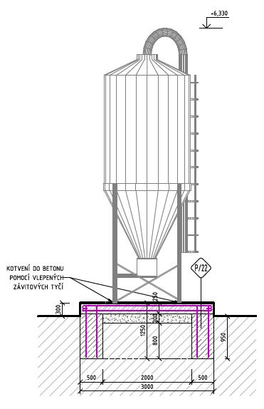
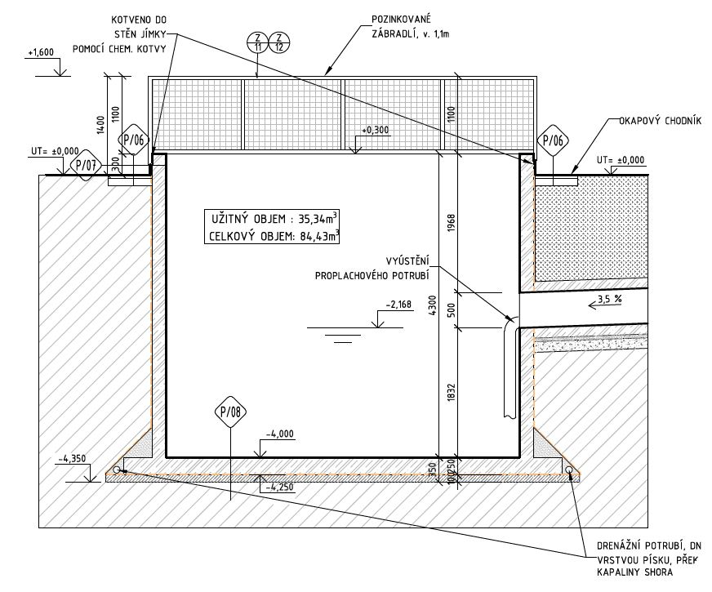
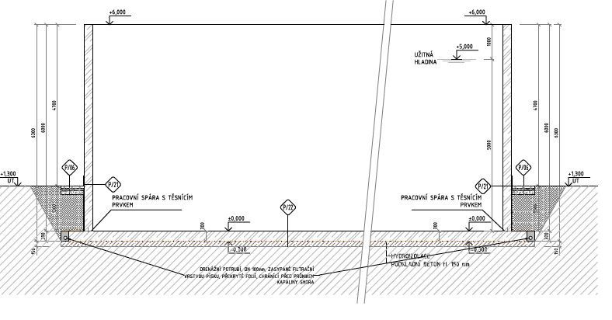
Konstrukční a materiálové řešení
Přidružené objekty
ŽB přečerpávací jímka ŽB skladovací jímka Zásobník krmiva
d=5,0m, h=4,3m, V=84,43m³ d=26,0m, h=6,0m, V=2655m³ V=20m³
Obr. Přečerpávací jímka, Zdroj: Vlastní
Obr. Skladovací jímka, Zdroj: Vlastní
Obr. Zásobník krmiva, Zdroj: Vlastní

Slide 13
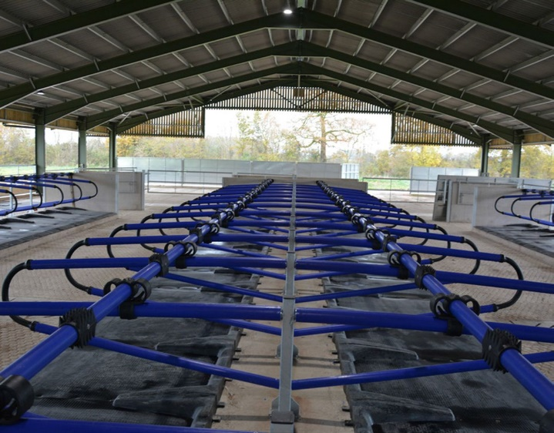
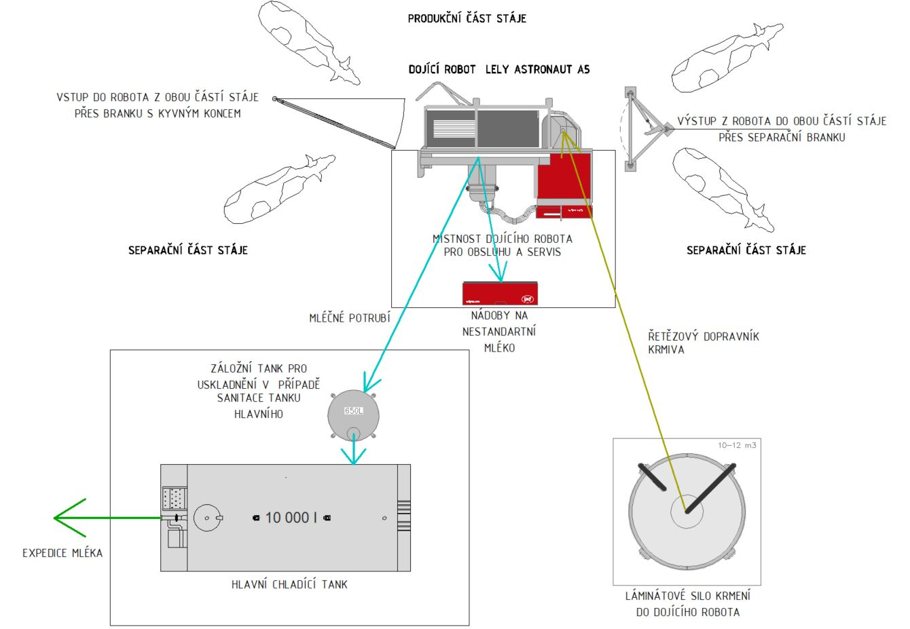
Technologické řešení
Technologie ustájení – Svobodný pohyb, boxové ustájení, bezstelivové
Technologie dojení a chlazení mléka
Obr. Boxové ustájení, Zdroj: m.bvv.cz
Obr. Technologie dojení, Zdroj: Vlastní

Slide 14
Technologické řešení
Technologie odklizu kejdy
Řetězové lopaty -> kejdový kanál -> Přečerpávací jímka -> Skladovací jímka
Obr. Kejdový kanál, Zdroj: Vlastní

Slide 15
Technologické řešení
Technologie ventilace a osvětlení
^{Velká kubatura vzduchu}
Příčné větrání – boční svinovací plachty
^{Hřebenová větrací štěrbina}
^{Umělé osvětlení}
Obr. Příčný řez, Zdroj: Vlastní

Slide 16
Závěr
Navržen objekt pro chov produkčního skotu s automatizovanými systémy provozu
Navržen objekt pro chov produkčního skotu s ohledem na požadavky „welfare“
Navržen objekt s potenciálem pro jednoduchý a efektivní provoz
Zpracována projektová dokumentace pro provádění stavby

Slide 17
Doplňující dotazy od vedoucího práce
Jaké jsou orientační náklady na navrženou stavbu?
Orientační ukazatele – 20-25 tis. na jedno ustájovací místo
138 ustájovacích míst -> 27,6 mil. - 34,5 mil.

Slide 18
Doplňující dotazy od vedoucího práce
Jak bude nakládáno s dešťovou vodou?
Možnosti dle priorit
Retence dešťové vody s regulovaným odtokem
– zavlažování, využití pro spotřebu ve stáji
Vsakování na pozemku investora
- Nezatěžuje se kanalizační síť
Dešťová kanalizace
- Nedoporučuje se

Slide 19
Doplňující dotazy od vedoucího práce
Možnosti využití odpadního tepla produkovaného zvířaty
Využití předchladičů umístěných na mléčném potrubí před chladícím tankem
- Mléko o teplotě cca 38°C předává teplo studené vodě -> Předehřátá voda + úspora energie chladícího tanku
Využití odpadního tepla technologických zařízení
- Například využití odpadního tepla kompresorů chlazení s umístěním výměníku tepla v kombinaci s akumulační nádobou
- Vodu lze tímto způsobem ohřát až na 45°C

Slide 20
Doplňující dotazy od oponenta práce
Proč jste zvolil jako opláštění haly sendvičové panely a ne skládaný plášť (C kazety s vatou a přes ně plech)? Výhody x nevýhody jednotlivých typů?
- Skládaný plášť oproti sendvičovým panelům vykazuje lepší tepelně izolační vlastnosti a zvukoizolační vlastnosti, nicméně tyto výhody nejsou v případě tohoto druhu stavby rozhodující
- Sendvičové panely umožňují snadnější a rychlejší montáž a zároveň nižší pořizovací náklady

Slide 21
Doplňující dotazy od oponenta práce
Lze stavbu postavit jako úplně soběstačnou (bez připojení/napojení vody, EI, kanalizace, dešťová voda)? Co by to znamenalo pro projekt?
Možnost využití tekutých statkových odpadů pro výrobu bioplynu – Bioplynová stanice
Možnost osazení FV panelů na velkou plochu střechy
Využití podzemních vodních vrtů/studen v kombinaci s využitím dešťové vody
Splaškové vody ze zázemí možno přes čistírnu odpadních vody vsakovat či využívat na závlahy

Slide 22
DĚKUJI ZA POZORNOST

